Slide 1
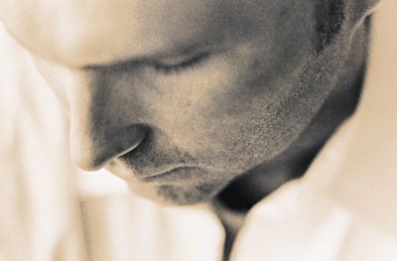


La
Tristeza

Slide 2


Slide 3
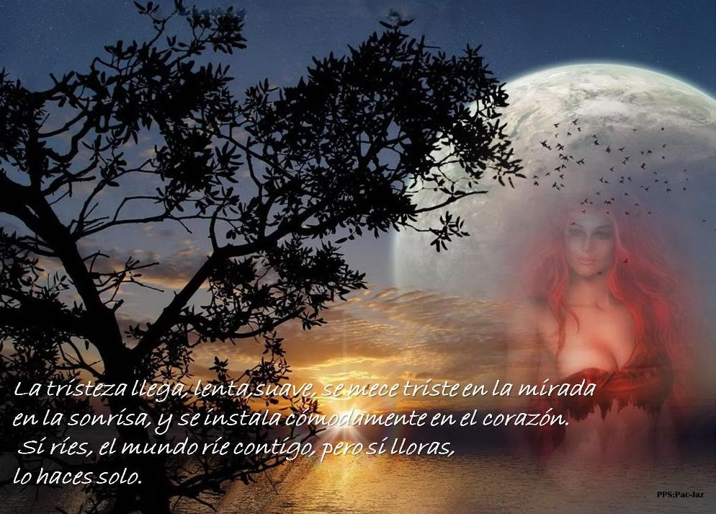

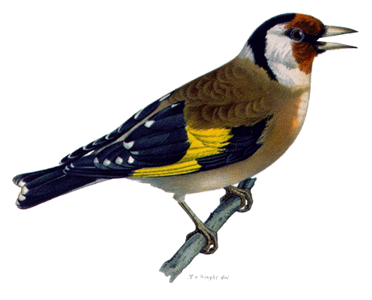

Slide 4
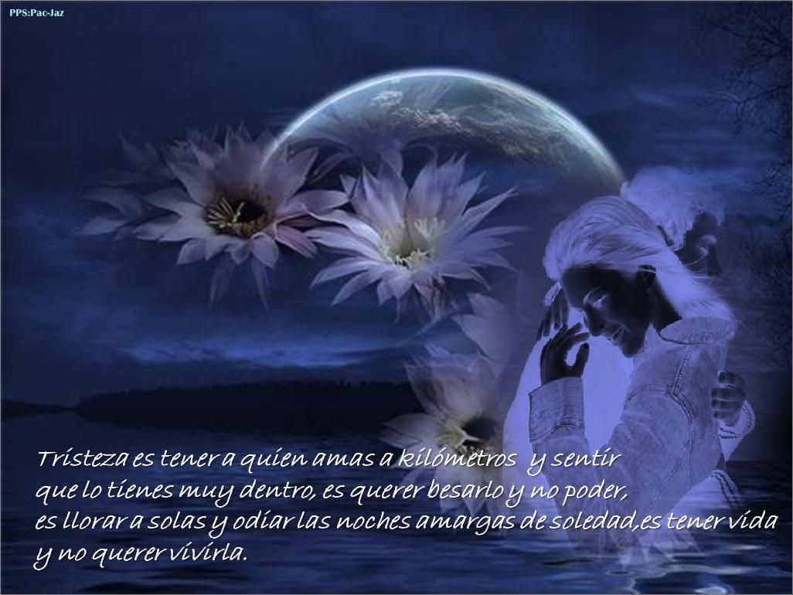



Slide 5


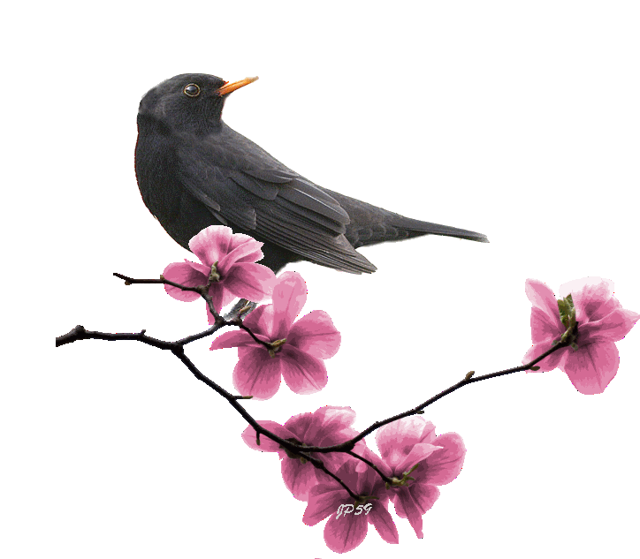

Slide 6
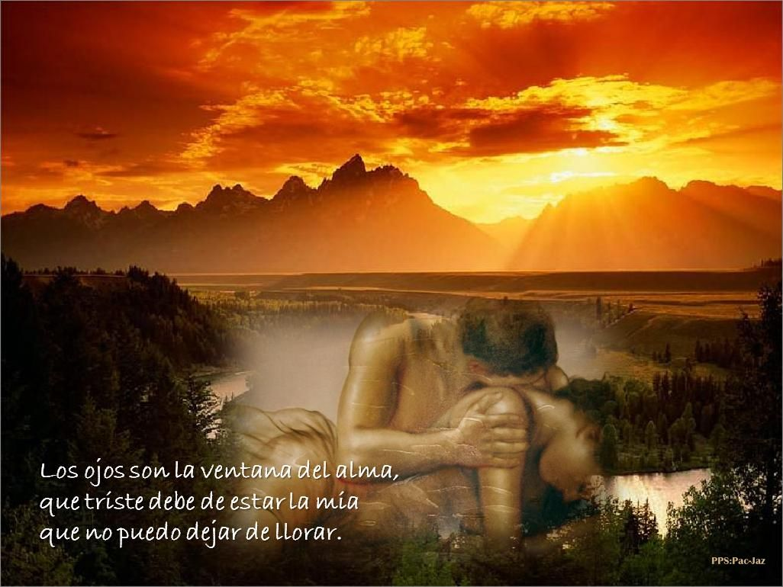


Slide 7
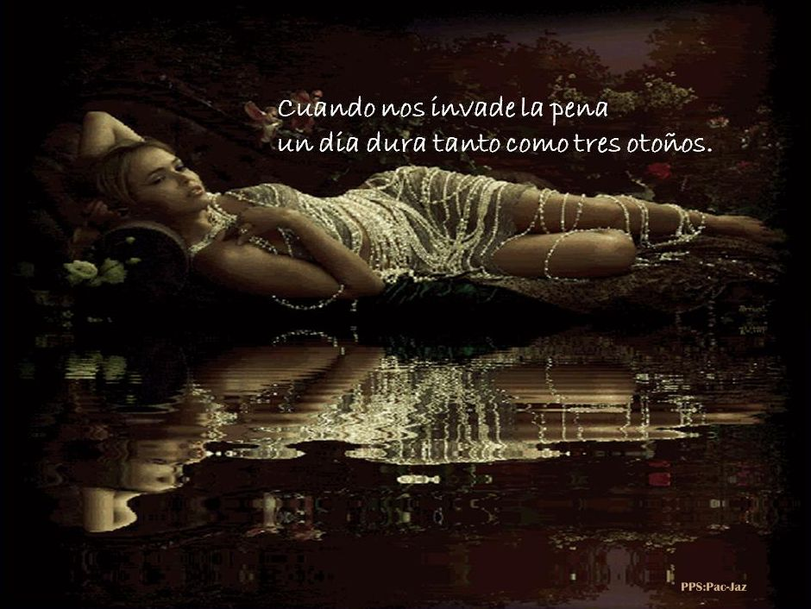
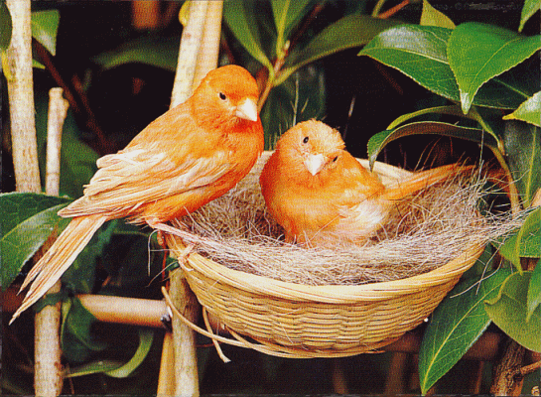

Slide 8
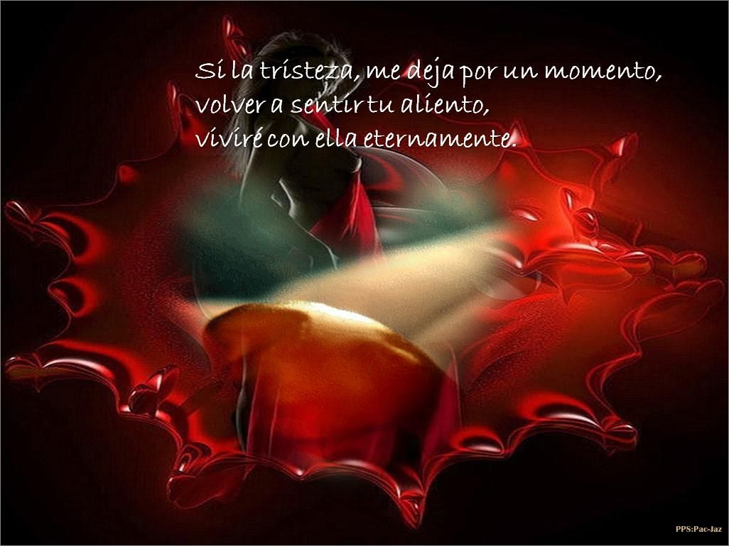

Slide 9


Slide 10


Slide 11

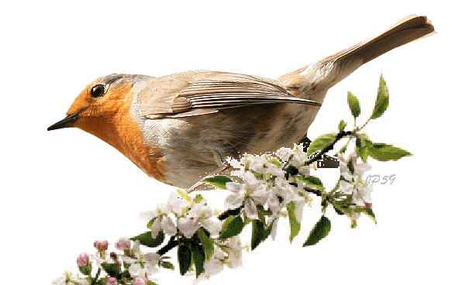

Slide 12


Slide 13
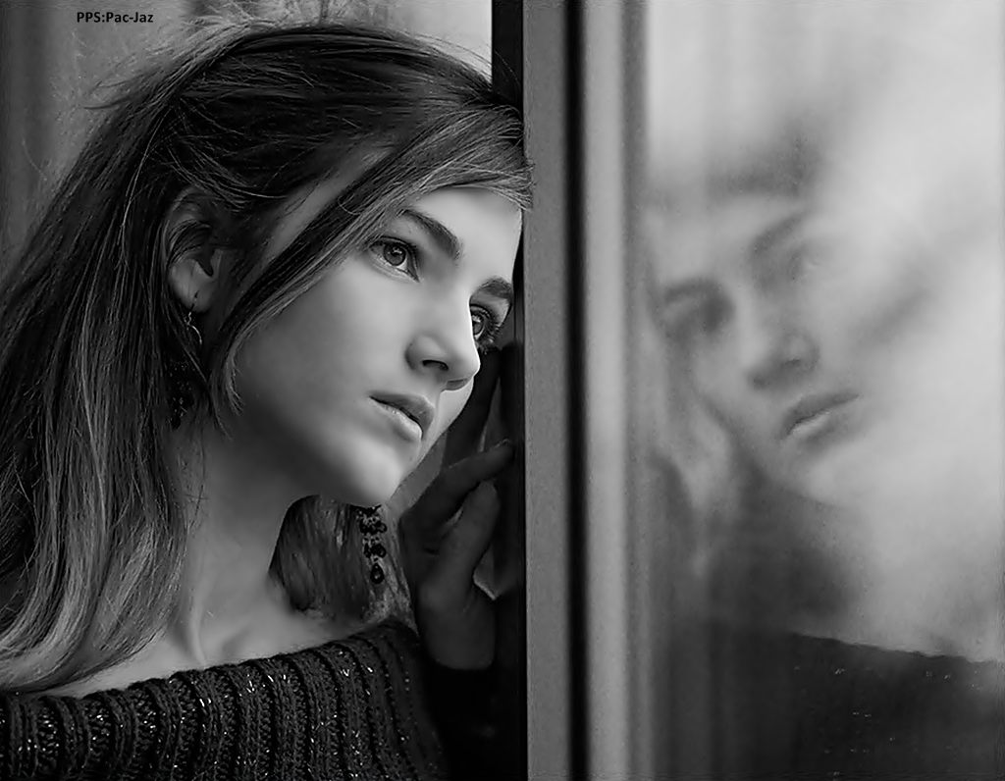
Tristeza es que mi corazón te llame a gritos
Y tu no estas aquí para escuchar su soledad
Tristeza es despertarme en la mañana
después de haber soñado con tus besos
Y ver que no estas a mi lado

Slide 14
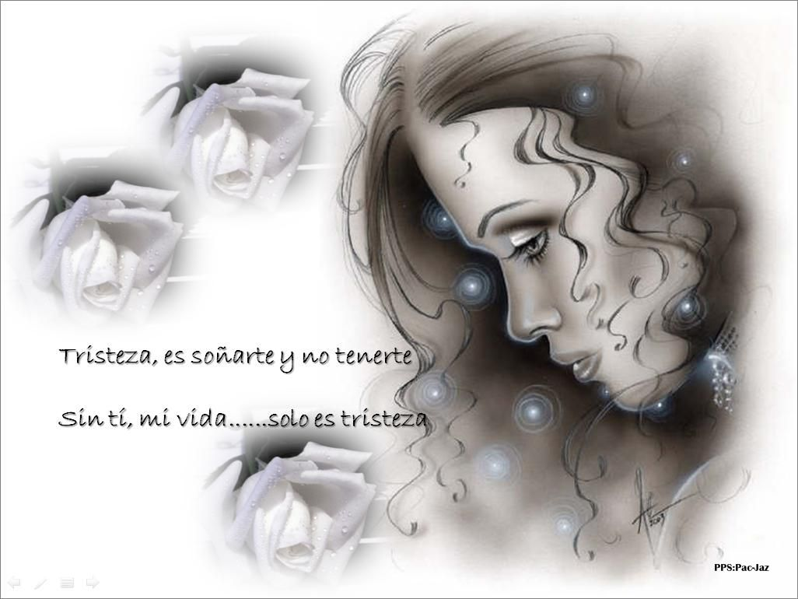


Slide 15

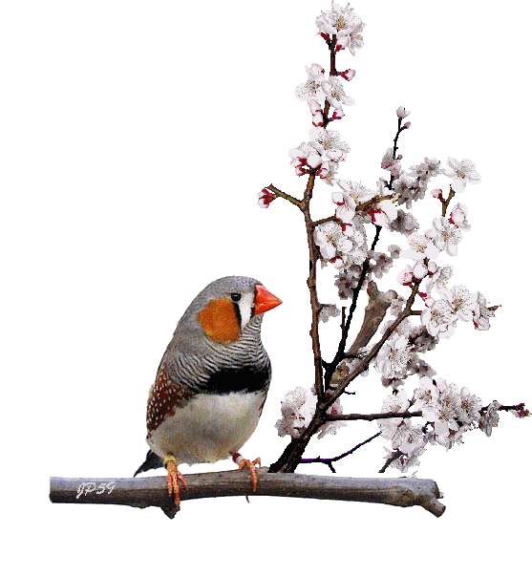

Slide 16



Accede a la sección que desees desde aquí:
Propia Creación
De la Red
Dedicatorias | Eróticos | Fechas Especiales
Graciosos | Historia y Arte | Lugares
Naturaleza y Ciencias | Política | Reflexión
Salud | Románticos | Religiosos
Dedicatorias | Eróticos | Fechas Especiales
Graciosos | Historia y Arte | Lugares
Naturaleza y Ciencias | Política | Reflexión
Salud | Románticos | Religiosos
Si deseas recibir pps periódicamente en tu correo electrónico subscríbete aquí:

